Slide 1
Исполнение бюджета Шолоховского городского поселения Белокалитвинского района Ростовской области
Отдел экономики и финансов Администрации Шолоховского городского поселения
2017 год

Slide 2
Исполнение основных показателей бюджета Шолоховского городского поселения за 2016 год (тыс. руб.)

Slide 3
Налоговые доходы, тыс. руб.
Наименование налогов | Утверждено на 2016 год | Исполнено на 01.01.2017 | % исполнения
Налог на доходы физических лиц (НДФЛ) | 2727,9 | 2751,4 | 100,9
Налог на товары, реализуемые на территории РФ (акцизы) | 774,6 | 876,6 | 113,2
Налог на имущество физ. лиц | 389,3 | 393,3 | 101,0
Земельный налог | 4246,5 | 4264,5 | 100,4
Государствен-ная пошлина | 89,5 | 91,3 | 102,0

Slide 4
Неналоговые доходы, тыс. руб.
Наименование налогов | Утверждено на 2016 год | Исполнено на 01.01.2017 | % исполнения
Доходы от использования имущества, находящегося в государственной и муниципальной собственности | 950,3 | 950,2 | 100,0
Доходы от компенсации затрат государства | 49,7 | 50,9 | 102,4
Доходы от продажи материальных и нематериальных активов | 334,4 | 334,4 | 100,0
Прочие неналоговые доходы | 2,3 | 2,3 | 100,0
Штрафы, санкции, возмещение ущерба | 50,7 | 50,7 | 100,0

Slide 5
Безвозмездные поступления, тыс. руб.
Наименование налогов | Утверждено на 2016 год | Исполнено на 01.01.2017 | % исполнения
Дотации | 11683,5 | 11683,5 | 100,0
Субвенции | 297,4 | 297,4 | 100,0
Иные межбюджетные трансферты | 11063,8 | 9827,7 | 88,8
Возврат остатков иных межбюджетных трансфертов, имеющих целевое назначе- ние прошлых лет | -1139,1 | -1139,1 | 100,0

Slide 6
Исполнение расходов Шолоховского городского поселения за 2016год

Slide 7
0100 Общегосударственные вопросы
 | Наименование расходов | 2016 год
 |  | Утверждено | Исполнено на 01.01.2017 | % исполнения
 | в том числе:
0104 | Функционирование Правительства Российской Федерации, высших исполнительных органов государственной власти субъектов Российской Федерации, местных администраций | 7254,9 | 7242,9 | 99,8
0106 | Обеспечение деятельности финансовых, налоговых и таможенных органов и органов финансового надзора | 30,4 | 30,4 | 100,0
0107 | Обеспечение выборов и референдумов | 416,7 | 416,6 | 100,0
0113 | Другие общегосударственные вопросы | 367,6 | 346,3 | 94,2

Slide 8
0300 Национальная безопасность и правоохранительная деятельность
 | Наименование расходов | 2016 год
 |  | Утверждено | Исполнено на 01.01.2017 | % исполнения
 | в том числе:
0309 | Предупреждение и ликвидация последствий чрезвычайных ситуаций природного и техногенного характера, гражданская оборона | 459,5 | 459,3 | 100,0

Slide 9
0400 Национальная экономика
 | Наименование расходов | 2016 год
 |  | Утверждено | Исполнено на 01.01.2017 | % исполнения
 | в том числе:
0409 | Дорожное хозяйство (дорожные фонды) | 7230,7 | 7166,7 | 99,1

Slide 10
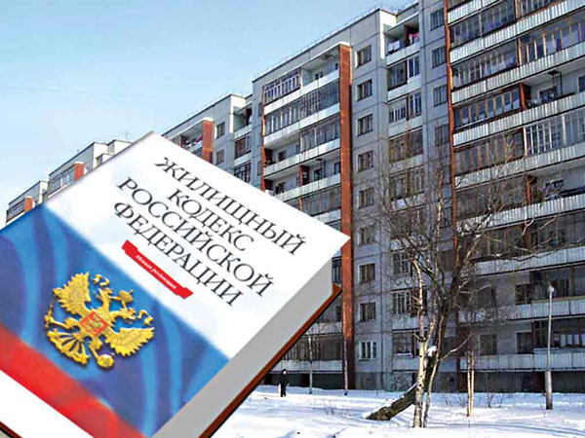
0500 Жилищно – коммунальное хозяйство
 | Наименование расходов | 2016 год
 |  | Утверждено | Исполнено на 01.01.2017 | % исполнения
 | в том числе:
0501 | Жилищное хозяйство | 3 157,6 | 1 168,1 | 37,0
0502 | Коммунальное хозяйство | 167,7 | 167,6 | 99,9
0503 | Благоустройство | 4252,7 | 2841,4 | 66,8

Slide 11
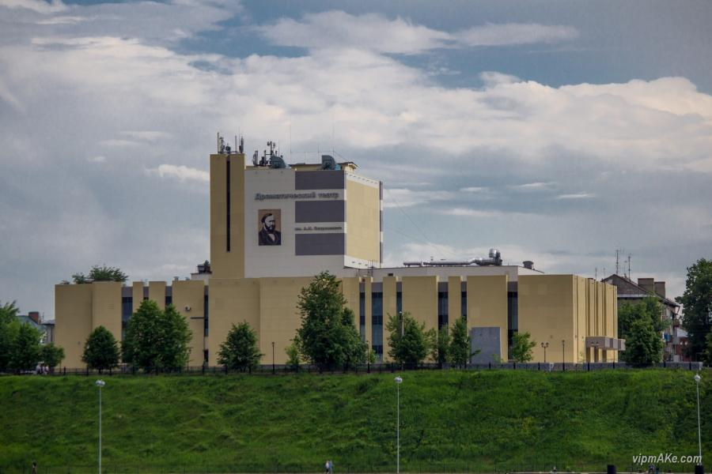
0800 Культура, кинематография
 | Наименование расходов | 2016 год
 |  | Утверждено | Исполнено на 01.01.2017 | % исполнения
 | в том числе:
0801 | Культура | 7640,7 | 7640,1 | 100,0

Slide 12
1000 Социальная политика
 | Наименование расходов | 2015 год
 |  | Утверждено | Исполнено на 01.01.2017 | % исполнения
 | в том числе:
1001 | Пенсионное обеспечение | 89,9 | 89,9 | 100,0
1003 | Социальное обеспечение населения | 1317,6 | 1091,4 | 82,8

Slide 13
1100 Физическая культура и спорт
 | Наименование расходов | 2016 год
 |  | Утверждено | Исполнено на 01.01.2017 | % исполнения
 | в том числе:
1102 | Массовый спорт | 20,6 | 20,5 | 99,5

